Slide 1
TIẾT 2 Viết: LẬP KẾ HOẠCH CÂU LẠC BỘ ĐỌC SÁCH

Slide 2
GÓC CHIA SẺ
Em có thích đọc sách không? Theo em, lợi ích của việc đọc sách là gì?

Slide 3
Việc hình thành thói quen cũng như nắm vững các kĩ năng đọc sách là yếu tố quan trọng để mỗi chúng ta tự học suốt đời. Trong nhiều hoạt động nhằm khuyến khích đọc sách, tổ chức câu lạc bộ đọc sách không chỉ là một hoạt động hữu ích, cần thiết mà còn mang đến cho các em những trải nghiệm thú vị!

Slide 4
NỘI DUNG BÀI HỌC
1. Câu lạc bộ đọc sách
2. Lập kế hoạch hoạt động cho câu lạc bộ đọc sách

Slide 5
1. Câu lạc bộ đọc sách
Câu lạc bộ đọc sách là gì? Cần làm gì để câu lạc bộ đọc sách hoạt động hiệu quả?
Là một nhóm người có chung sở thích đọc sách, tìm hiểu thế giới tri thức từ sách.
Để câu lạc bộ hoạt động hiệu quả, cần phải lập kế hoạch hoạt động khoa học.

Slide 6
2. Lập kế hoạch hoạt động cho câu lạc bộ đọc sách.
a. Phân tích mẫu kế hoạch – SGK
Cần lên kế hoạch cụ thể
+ Nhiệm vụ của các thành viên
+ Hình thức sinh hoạt.
+ Thời gian.
+ Địa điểm.
Trong quá trình đọc, mỗi thành viên được phân công một nhiệm vụ. Các nhiệm vụ này sẽ được thay đổi lần lượt qua các buổi sinh hoạt của câu lạc bộ.

Slide 7
b. Kế hoạch sinh hoạt câu lạc bộ trao đổi về cuốn sách đã đọc
THẢO LUẬN NHÓM
Nhóm 1: Người tìm từ hay (Phiếu HT 1)
Nhóm 2: Người liên hệ
(Phiếu HT 2)
Nhóm 3: Người lập hồ sơ nhân vật
(Phiếu HT 3)

Slide 8
Nhóm 1: Ghi lại những từ hay trong cuốn sách (từ đọc đáo, thú vị, mới lạ...) Lập bảng từ hay theo mẫu sau:
Trang | Từ | Nghĩa | Lí do chọn từ

Slide 9
Nhóm 2 Liên hệ cuốn sách đang đọc với những cuốn sách khác, với đời sống và trải nghiệm của bản thân
Gợi ý | Liên hệ
Liên hệ với cuốn sách, tác phẩm khác
Liên hệ đến con người, sự việc trong đời sống
Liên hệ đến trải nghiệm của bản thân

Slide 10
Nhóm 3 Lập hồ sơ nhân vật mình yêu thích (chú ý các yếu tố tạo nên nhân vật)
Lời nói
Tính cách nhân vật
Suy nghĩ
Hành động
Ngoại hình

Slide 11
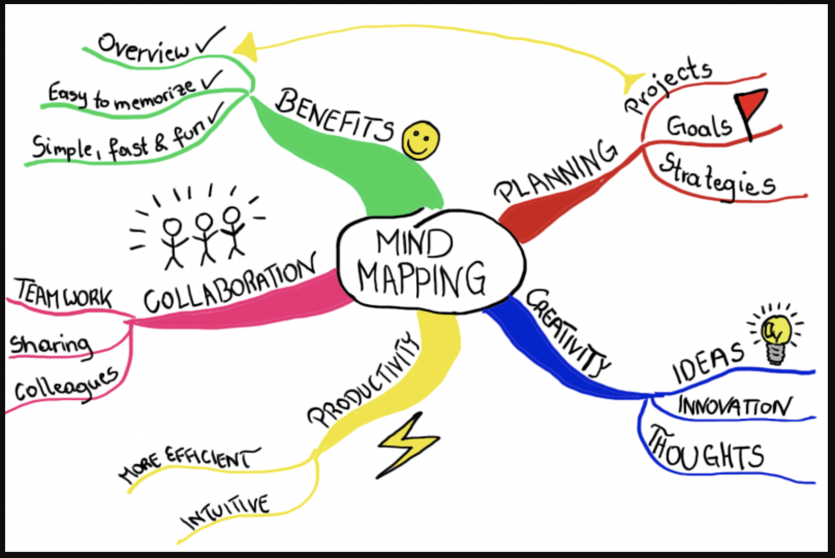
HOẠT ĐỘNG LUYỆN TẬP
Lập sơ đồ tư duy về nội dung bài học
Lưu ý:
Chọn lọc từ khóa, nội dung thể hiện
Sử dụng màu sắc, vẽ các nhánh sơ đồ

Slide 12
HOẠT ĐỘNG VẬN DỤNG
Thảo luận nhóm
(5 phút)
Đề xuất các phương pháp để học tốt môn Ngữ văn 6.

Slide 13
DẶN DÒ
1. Chuẩn bị đầy đủ phương tiện học tập:
a. Sách:
Bắt buộc: Sách giáo khoa (quyển tập 1 và tập 2)
Sách tham khảo: (Khuyến khích học sinh đọc thêm để mở rộng hiểu biết)
Ví dụ: + Truyện dân gian Việt Nam
+ Dế Mèn phiêu lưu kí – Tô Hoài
+ Tập thơ “Góc sân và khoảng trời” – Trần Đăng Khoa
...

Slide 14
b. Chuẩn bị đủ vở ghi
3 quyển:
Vở trên lớp: ghi chép nội dung học trên lớp và những dặn dò cho bộ môn
Vở soạn: dùng để soạn phần nhiệm vụ ở nhà
Đối với truyện: tóm tắt văn bản (có thể làm miệng), tìm bố cục, trả lời câu hỏi trong SGK (theo khả năng tìm hiểu của bản thân)
Đối với thơ: không soạn tóm tắt, chỉ tìm bố cục, trả lời câu hỏi SGK
Vở bài tập: Làm bài tập của bài học GV giao.

Slide 15
2. Sự chuẩn bài trước tiết học
Mang đầy đủ sách, vở bộ môn khi đến lớp;
Đọc bài (ít nhất 3 lần), soạn bài, làm bài đầy đủ trước khi đến lớp;
Tập kể lại truyện nhiều lần không nhìn vào sách, vở;
Sưu tầm tài liệu liên quan bài học (video, clip, hình ảnh, bài hát,...)
Thường xuyên đọc sách, báo, truyện, ... phù hợp với lứa tuổi và có tính nhân văn;
Cần đọc nhiều để mở rộng kiến thức, trau dồi vốn từ, mở rộng kiến thức;
Chia sẻ những thắc mắc, những tâm đắc cho bạn bè (qua mail, điện thoại, ...)

Slide 16
2. Sự chuẩn bài trước tiết học
Đọc hiểu văn bản
Tóm tắt, nắm được nội dung, nghệ thuật;
Đọc thêm nguyên tác để hiểu rõ về đoạn trích.
Thực hành nhiều bài tập
Nói và nghe
Tìm thêm ví dụ.
Viết
Thực hành Tiếng Việt
Lập dàn ý, học cách viết theo từng thể loại (tự sự, miêu tả, biểu cảm, nghị luận, nhật dụng);
Tập viết nhiều để rèn kĩ năng tạo lập văn bản (viết từng đoạn và viết thành bài).
Tập điều chỉnh thái độ, cảm xúc và kĩ năng nói/nghe cho phù hợp; tích cực khắc phục các lỗi mắc phải.

Slide 17
3. Hoạt động trong lớp:
Ghi chép:
HS ghi bài theo nội dung giáo viên trình bày trên bảng:
Trình bày theo phương pháp truyền thống.
Trình bày theo sơ đồ tư duy
Rèn luyện:
Cố gắng hiểu bài ngay trên lớp, nên hỏi lại GV hoặc bạn bè về những điều chưa nắm vững hoặc những thắc mắc có liên quan đến bài học;
Giải bài tập tại lớp.
Chia sẻ:
Tích cực tham gia chia sẻ (phát biểu, thảo luận, thuyết trình, ...);

Slide 18
4. Hoạt động ngoại khoá và ngoài giờ lên lớp:
Tập quan sát, ghi nhận những điều quan sát được về thế giới quanh em;
Nên có thói quen lập sổ tay văn học.
Học theo nhóm.
Tham gia câu lạc bộ đọc sách của trường/lớp.

Slide 19
DẶN DÒ
Hoàn thành kế hoạch thành lập câu lạc bộ đọc sách.
Chuẩn bị bài mới: Soạn văn, trả lời các câu hỏi văn bản Thánh Gióng.

